Slide 1


聊聊JS异步
daiq@fxiaoke.com 2019.03.21
© Beijing Facishare Technology Co., Ltd. www.fxiaoke.com
Notes:
简单聊聊

Slide 2
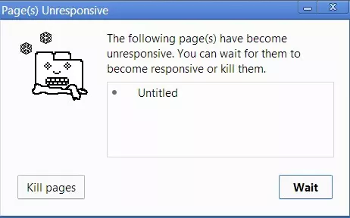
为什么要用异步
单线程
异步（非阻塞）
Notes:
JS是单线程的，程序代码有一定的执行顺序。在JS执行过程中，如果某一任务执行时间较长，那么整个程序的运行会被卡住。我们希望将耗时较长的任务，延时处理
当调用栈有函数要执行，浏览器会被阻塞住，不能渲染，也不能运行其他代码。页面会进入假死，无法操作。当浏览器长一段时间，大多数浏览器都会报一个错误，询问你是否想终止 web 页面。
JS又是如何处理异步的呢？

Slide 3
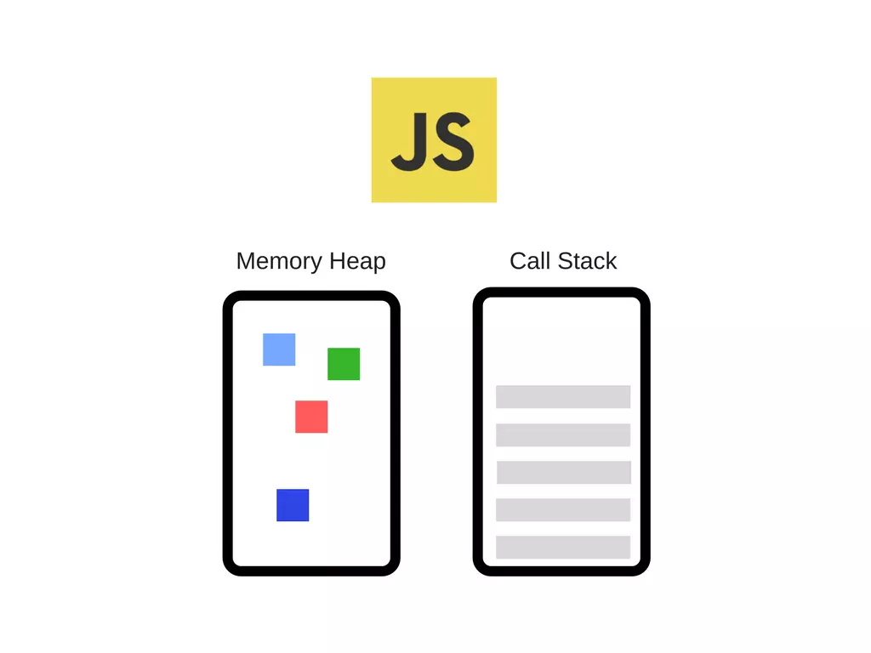
V8引擎
内存堆（内存分配）
调用栈（代码执行）
Notes:
我们先来了解一下JS引擎， 以 chrome 的 V8引擎 为例

Slide 4
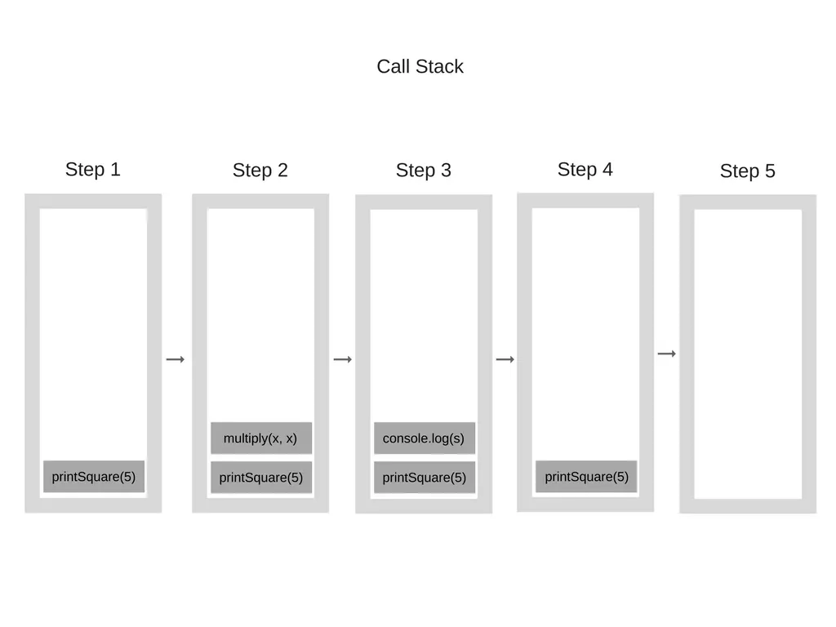
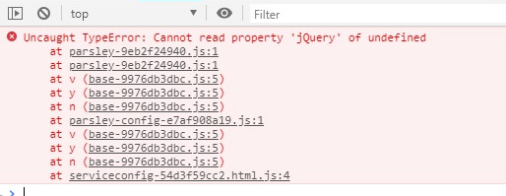
调用栈
调用栈是一种数据结构，记录程序执行的位置。（能进行堆栈跟踪）
当运行到函数时，调用栈会将其放置到栈顶。
JS是单线程的，仅有一个调用栈。
function multiply(x, y) {
return x * y;
}
function printSquare(x) {
var s = multiply(x, x);
console.log(s);
}
printSquare(5);
Notes:
调用栈是一种数据结构 栈 先进后出
下面我们来看一下调用栈的一个实例

Slide 5
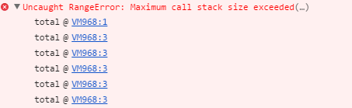
堆栈溢出
function total(n) {
// if (n === 1) return 1;
return total(n-1) + n;
}
total(100);
Notes:
如果一直向调用栈中放置函数，就会出现 堆栈溢出
例如下面的一个 迭代函数，当我不设置退出条件时，total就会一直被放置到调用栈中

Slide 6
还有什么
在浏览器、node 或者其他环境中，除去 JavaScript 引擎，还有那些东西呢？
宿主环境：
web apis (DOM 、AJAX、Timeout ...)
node modules (http、https 、events...)
Notes:
事实上，JS 引擎不是单独运行的 —— 它运行在一个宿主环境中，对于大多数开发者来说就是典型的浏览器和 Node.js。

Slide 7
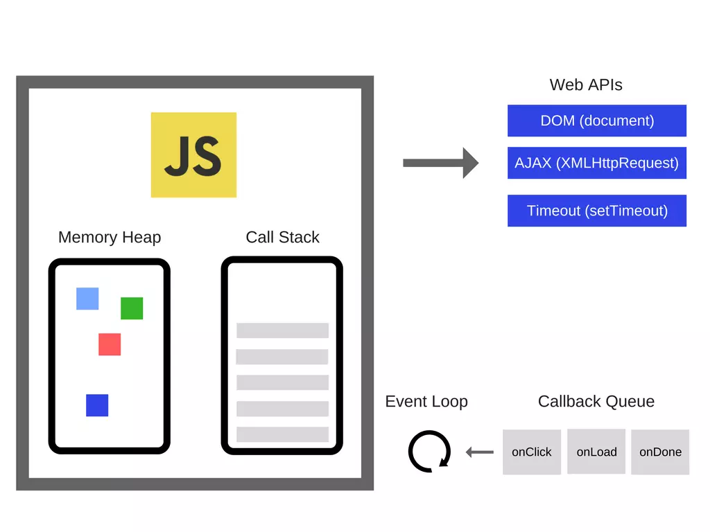
运行时
Notes:
除了浏览器和nodejs环境，JS还被应用到机械设备上。每个设备都代表了一种不同类型的 JS 引擎的宿主环境。
所有的环境都有一个共同点，就是都拥有一个 事件循环 的内置机制。它随着时间的推移每次都去调用 JS 引擎去处理程序中多个块的执行。

Slide 8
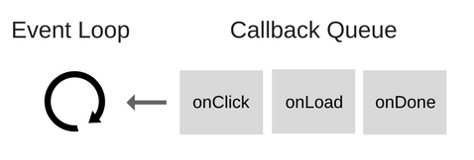
事件循环
监控调用栈和回调队列。如果调用栈为空，则取队列的第一个事件，将其压入调用栈。（这样的迭代在事件循环中被称作一个 tick。每一个事件就是一个回调函数。）
事件是由宿主环境放入事件循环队列中的。
Notes:
回调队列也被称为“任务队列”

Slide 9
看个问题
定时器的回调函数一定是在指定时间执行吗？
setTimeout(function() {
console.log('callback');
}, 1000);
'callback' 是在 1000ms 之后执行吗？
Notes:
我们先看一个栗子

Slide 10
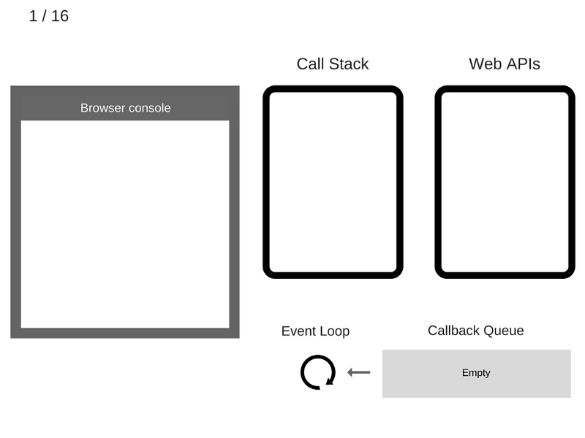
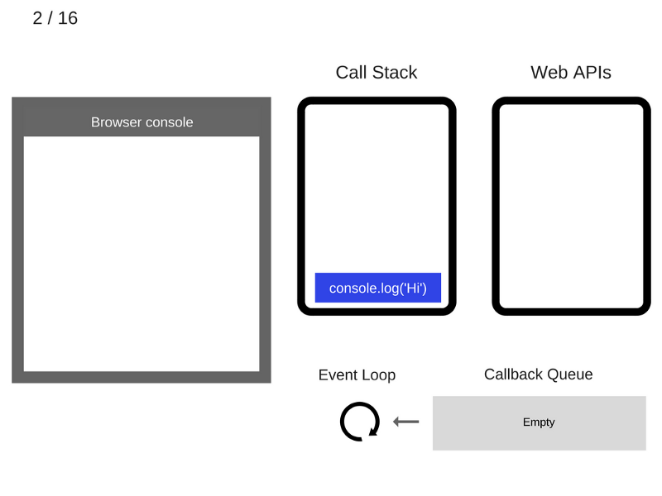



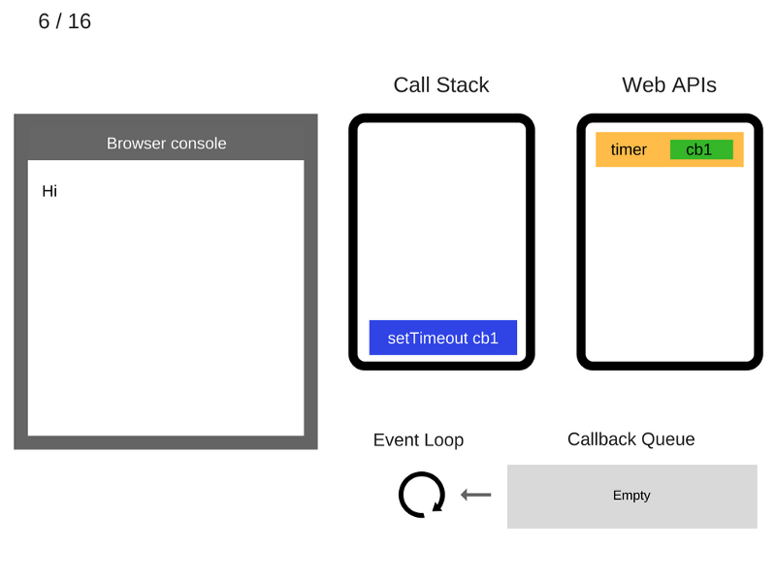
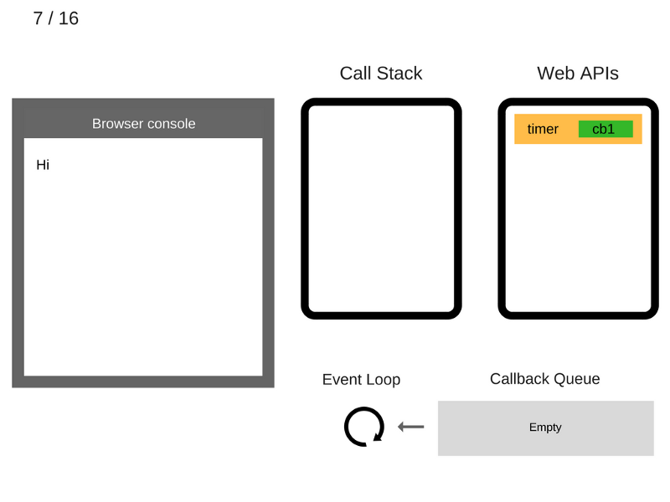

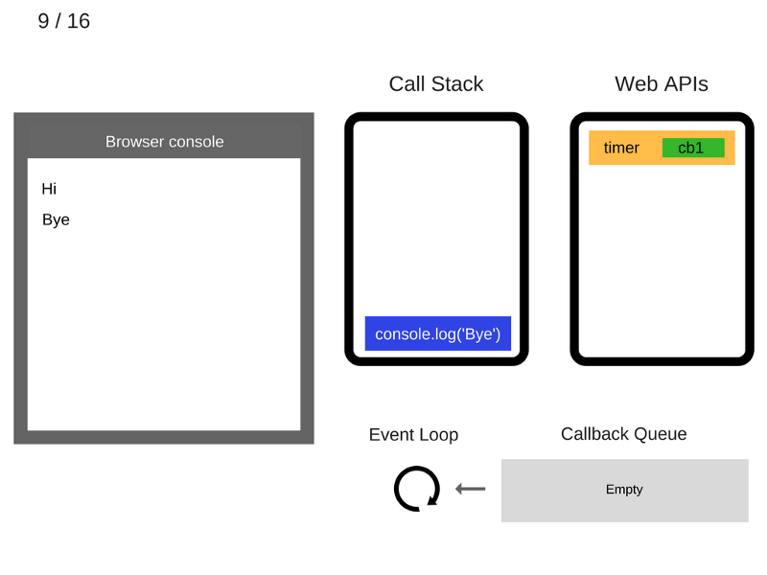

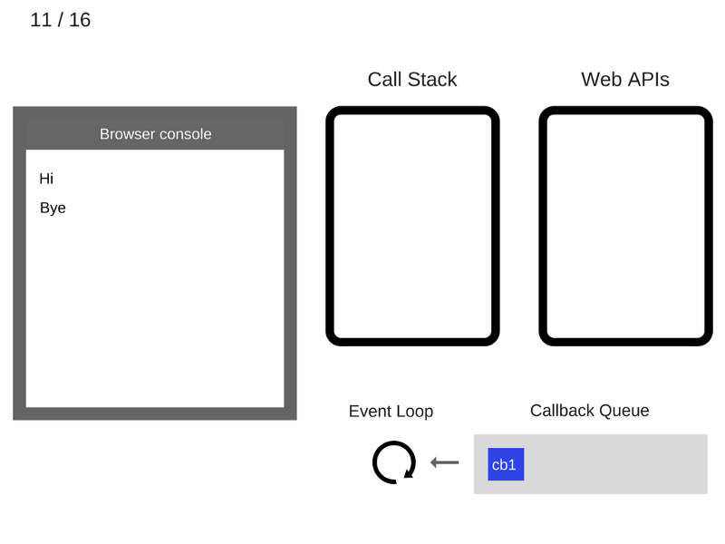

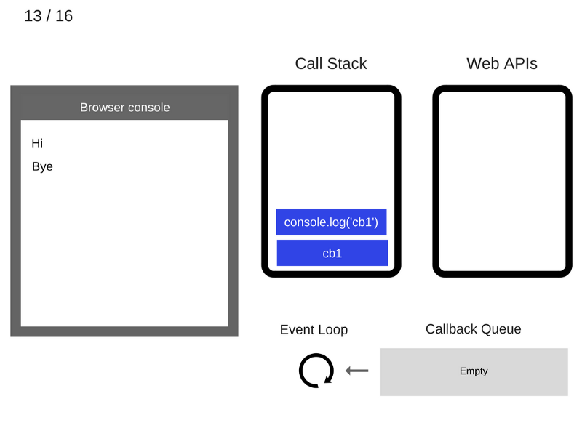


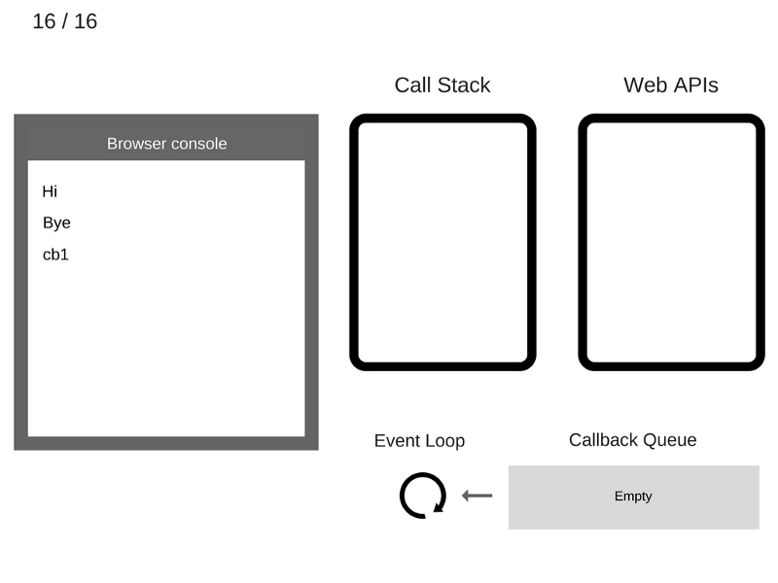
举个例子
console.log('Hi');
setTimeout(function cb1() {
console.log('cb1');
}, 5000);
console.log('Bye');
Notes:
运行过程

Slide 11
ES5和ES6事件循环有何不同
ES5 vs ES6 ？
ES5及之前， JavaScript 自身从未有过任何关于异步的直接概念。
ES6 指定了事件循环该如何工作，这意味着在技术上它属于 JS 引擎的职责范围了，不再是宿主环境的一部分了。造成这种变化的一个主要原因是在 ES6 中引入了 promise，因为后者需要对事件循环队列的调度操作进行直接的、细微的控制。

Slide 12
作业队列
ES6 中介绍了一种叫 “作业队列（Job Queue）” 的新概念。它是事件循环队列之上的一层。
作业队列是一个跟在事件队列的每个 tick 的末尾的一个队列。在事件循环队列的一个 tick 期间可能会发生某些异步操作，这不会导致把一整个新事件添加到事件循环队列中，而是会在当前 tick 的作业队列的末尾添加一项(也就是作业)。
作业有点像 setTimeout(callback, 0) 的“hack”，但是它们引入了一个更加明确、更有保证的执行顺序：稍后执行，但是会尽快执行。
Notes:
之前说的事件回调队列，被称为事件队列，任务队列，消息队列。
作业队列，也成为 微任务队列。

Slide 13
作业队列
作业队列会比事件回调队列拥有更高的优先级。
console.log('start');
setTimeout(() => {
console.log('setTimeout');
}, 0);
new Promise(resolve => {
console.log('promise1');
resolve();
}).then(() => {
console.log('promise2');
})
console.log('end');
Notes:
作业队列的特点是什么呢

Slide 14
作业队列
console.log('start');
setTimeout(() => {
console.log('setTimeout');
}, 0);
new Promise(resolve => {
console.log('promise1'); resolve();
}).then(() => {
console.log('promise2');
}).then(() => {
console.log('promise3');
});
new Promise(resolve => {
console.log('promise4'); resolve();
}).then(() => {
console.log('promise5');
});
console.log('end');
作业队列会比事件回调队列拥有更高的优先级。
所有在作业中的任务都将在事件队列中的任务之前执行

Slide 15

Promise
一份来自未来的票据！（可以视作未来值使用）
生命周期（pending、fulfilled、rejected ）
一个promise只能成功或失败一次
及早求值 （希望惰性求值 -> 函数包装）
流程控制/依赖关系（then、catch、finally）
then 总是返回一个promise （链式调用）
catch是then的语法糖
Notes:
定义：Promise 是一个对象，是一个用作延迟（也可能是异步）计算的最终结果的占位符。
promise 就像一个收据。它代表着还没有准备好的值，但等它准备好了才可以用。
例如，现在我将一个苹果放入盒子中，我希望得到苹果切片。promise就相当于对未来结果的票据。
有及早求值（evaluated eagerly）的特点。只要声明并将其绑定到变量，就立即开始执行
then接受两个参数， resolve， reject

Slide 16
Promise
实现一个最小程度的promise：
Promise状态管理
Promise依赖管理
错误处理
并发处理
function CreatePromise() {
this._state = 'peding'; // 状态
this._dependencies = []; // 依赖关系
this._value = null; // 处理结果数据
}
methods:
fulfilled // promise状态变更为失败
reject // promise状态变更为失败
depend // 添加依赖关系

Slide 17
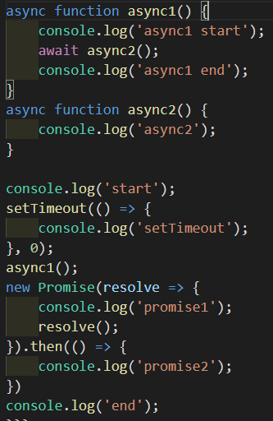
彩蛋
执行结果是？
chrome浏览器
版本 73.0.3683.75（正式版本） （64 位）
```
start
async1 start
async2
promise1
end
async1 end
promise2
setTimeout
```
node v10.13.0运行结果
```
start
async1 start
async2
promise1
end
promise2
async1 end
setTimeout
```

Slide 18
还有哪些内容
Node.js 的事件循环和浏览器的事件循环有哪些不同（libuv库、线程）
......

Slide 19
相关文章推荐
https://juejin.im/post/5a05b4576fb9a04519690d42
https://juejin.im/post/5a102e656fb9a044fd1158c6
https://juejin.im/post/5a221d35f265da43356291cc
https://juejin.im/entry/56cc0bcf8ac2470053b7c5ab?utm_source=gold-miner&utm_medium=readme&utm_campaign=github
https://juejin.im/post/5c0d148af265da612637fa76
内存管理 https://github.com/xitu/gold-miner/blob/master/TODO/how-javascript-works-memory-management-how-to-handle-4-common-memory-leaks.md

Slide 20
Thanks
© Beijing Facishare Technology Co., Ltd. www.fxiaoke.com

